Slide 1
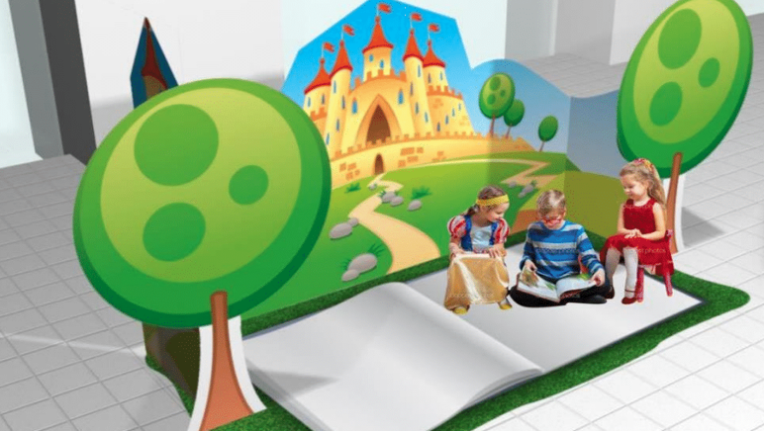
IL LIBRO DELLE FAVOLE
Le storie di fate, folletti, principesse e tanti altri personaggi delle favole riecheggiano nella vostra galleria. Gli animatori usando tutta la loro fantasia e diversi accessori, racconteranno a tutti i bambini del centro le fiabe più belle!
Alla lettura della favola si alterneranno attività come manipolazione di palloncini e baby dance!
L’ANIMAZIONE COMPRENDE:
SCENOGRAFIA:
Stampa adesiva 4x3
Struttura autoportante 4 metri + 1 metro per ogni lato h. 2,50 mt.
Impianto audio
Gadget
Elaborazione di una favola ad hoc
PERSONALE:
Animatore master di contatto
Animatore multifunzione
ALLESTIMENTO E DISALLESTIMENTO INCLUSI
PRESA DI CORRENTE A VS CARICO
COSTO PACCHETTO:
Animazione per 1 giorno 4 ore: € 2.863 +iva (esclusa trasferta)
Animazione per 2 giorni 8 ore: € 3.553
Gadget: 1gg: 100 gadget / 2 gg: 250 gadget
Tag: Favole, fiabe, racconti, bambini, fantasia, libri, teatro, palloncini, baby dance

